Slide 1


Agencija za javne nabavke/nabave Агенција за јавне набавке Bosna i Hercegovina Босна и Херцеговина
Konkurentski zahtjev za dostavu ponuda
Lejla Džozlić-Čusto
Šef grupe za poslove obuke i analize

Slide 2

Priprema postupka javne nabavke

Slide 3

Opšti principi javnih nabavki
Transparentnost
Jednak tretman
Nediskriminacija
Pravična i aktivna konkurencija
Najefikasnija potrošnja javnih sredstava

Slide 4

Prethodna provjera tržišta
Član 14a
(Prethodna provjera tržišta)
(1) Prije pokretanja postupka ugovorni organ provodi provjeru tržišta u svrhu pripreme nabavke i informisanja privrednih subjekata o svojim planovima i zahtjevima u vezi sa nabavkom. U tu svrhu ugovorni organ može tražiti ili prihvatiti savjet nezavisnih stručnjaka, nadležnih organa ili učesnika na tržištu.
(2) O prethodnoj provjeri tržišta sačinjava se pismena zabilješka o svim radnjama i postupcima i ulaže u predmet spisa. Taj savjet može se koristiti u planiranju i provođenju postupka nabavke, pod uslovom da taj savjet ne dovodi do narušavanja tržišne konkurencije, te da se ne krši princip zabrane diskriminacije i transparentnosti.

Slide 5

Uslovi za pokretanje postupka javne nabavke član 17.Zakona
Odluka o pokretanju postupka javne nabavke
član 18. Zakona

Slide 6

KONKURENTSKI ZAHTJEV ZA DOSTAVU PONUDA

Slide 7

PRIPREMA TENDERSKE DOKUMENTACIJE U KZ- ŠTA ZNAČI POJEDNOSTAVLJENA TD U KONKURENTSKOM ZAHTJEVU ZA DOSTAVU PONUDA?
ROKOVI ZA PROVOĐENJE KONKURENTSKOG ZAHTJEVA
KORACI U PROVOĐENJU KONKURENTSKOG ZAHTJEVA
ŽALBENI ROKOVI U KONKURENTSKOM ZAHTJEVU
PITANJA IZ PRAKSE AGENCIJE

Slide 8

Član 87. Zakona
(2) Ugovorni organ provodi postupak konkurentskog zahtjeva za dostavu ponuda u slučaju da je procijenjena vrijednost nabavke robe ili usluge manja od iznosa od 50.000,00 KM, odnosno kada je za nabavku radova procijenjena vrijednost manja od iznosa od 80.000,00 KM, pri čemu ni ukupna procijenjena vrijednost istovrsnih nabavki na godišnjem nivou nije jednaka ili veća od 50.000,00 KM za robe ili usluge, odnosno 80.000,00 KM za radove.

Slide 9
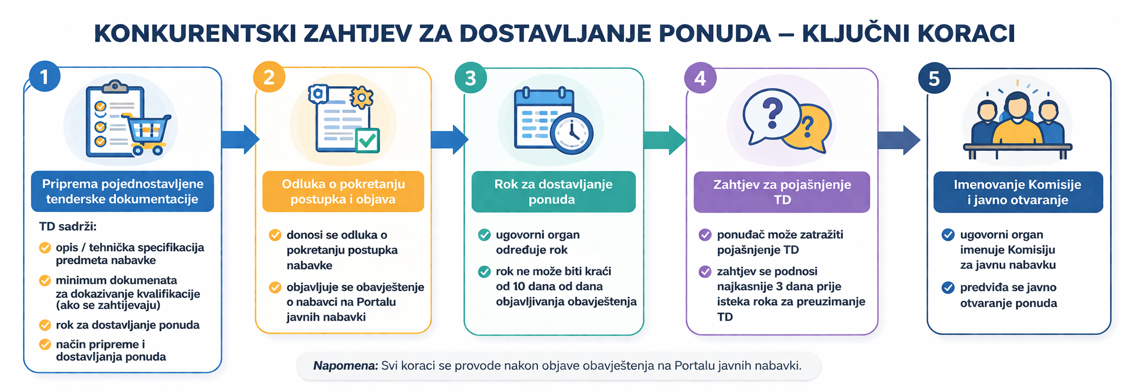

Slide 10
Član 89. Zakona
Dodjela ugovora u postupku konkurentskog zahtjeva za dostavu ponuda zasniva se na kriteriju najniže cijene ili kriteriju ekonomski najpovoljnije ponude, u skladu s odredbama člana 64. ovog zakona.
(2) Svaki ponuđač može ponuditi samo jednu cijenu, i to ukupnu cijenu, koju ne može mijenjati nakon isteka roka za dostavu ponuda. Ugovorni organ ne može pregovarati o ponudi, kao ni o cijeni.
(3) Kada ugovorni organ primi jednu prihvatljivu ponudu, dodjeljuje ugovor tom ponuđaču i to najkasnije u roku od deset dana računajući od dana prijema odluke ugovornog organa o izboru najpovoljnijeg ponuđača.

Slide 11

Član 101. Zakona (Rokovi izjavljivanja žalbe ugovornom organu)
(5) U postupku nabavke koji se provodi putem konkurentskog zahtjeva žalba se izjavljuje u roku od pet dana od:
a) preuzimanja konkurentskog zahtjeva;
b) prijema zapisnika o otvaranju ponuda;
c) prijema odluke o izboru najpovoljnijeg ponuđača ili prijema odluke o poništenju postupka nabavke.

Slide 12
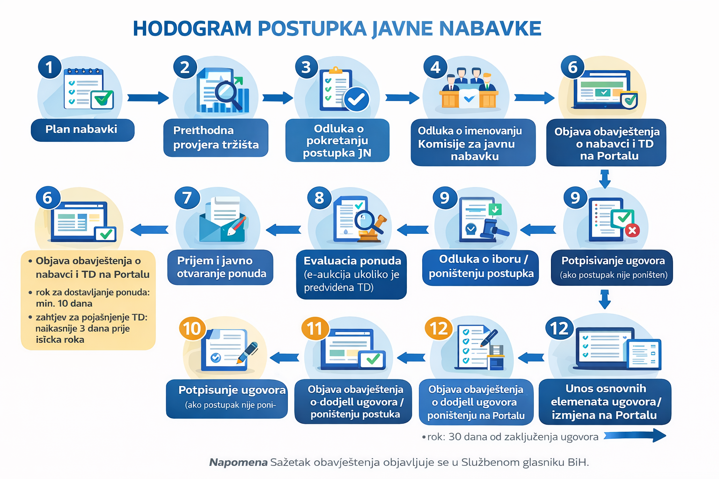

Slide 13


Pitanja iz prakse
Da li se kod konkurentskog zahtjeva za dodjelu ugovora, može zaključiti okvirni sporazum?
Koliko ugovora za isti predmet nabavke ugovorni organ može provesti putem konkurentskog zahtjeva za dostavu ponuda?
Cijepanje javne nabavke
Koji je minimalni rok za dostavu ponuda kod konurentskog zahtjeva za dostavu ponuda?Da li može biti duži?
Da li se konkurentski zahtjev za dostavu ponuda objavljue sažetak obavještenja u Službenom glasniku BiH?
Da li se poništenje konkurentskog zahtjeva za dostavu ponuda objavljuje na portalu javnih nabavki?
Da li je ugovorni organ obavezan u konkurentskom zahtjevu za dostavu ponuda tražiti izjave o ispunjenosti uslova iz čl. 45. do 52. Zakona ?
Koji je rok za žalbu na tendersku dokumentaciju kod konkurentskog zahtjeva za dostavu ponuda?
Da li se nakon provedenog konkurentskog zahtjeva za dostavu ponuda može provesti pregovarački postupak bez objave obavještenja o nabavci?
Koji je rok za zaključenje ugovora kod konkurentskog zahtjeva za dostavu ponuda?
Da li se konkurentski zahtjev za dostavu ponuda može podijeliti na lotove?

Slide 14



